Slide 1
Soutenance IF3B
Contrôle d’accès au bâtiment

Slide 2
Contexte
Système connecté
Sécuriser un accès
Garder un aspect simple mais efficace

Slide 3
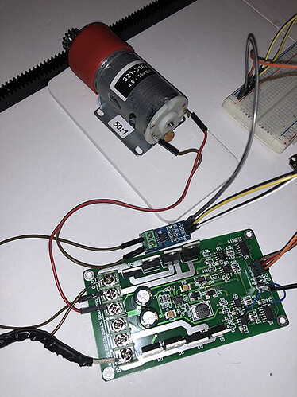
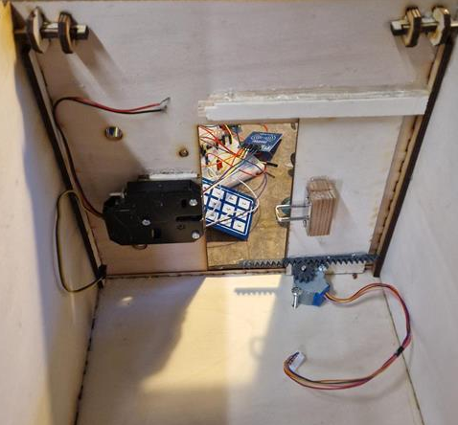
Identification des problèmes
Comment ouvrir la porte ?
Image d’internet
Image de la maquette

Slide 4
Problèmes rencontrés
?????

Slide 5
Capteurs / Actionneurs
Capteurs | Actionneurs
RFID | Afficheur OLED
Keypad | Moteur stepper
Buzzer | Serrure à solénoïde

Slide 6
Répartition des tâches
Conception hardware : Malak ADAOU
Câblage : Thomas BALMES
Conception software (capteurs, actionneurs, communication MQTT via wifi) : Fabien THUNEVIN
Mise en place du serveur NodeRed : Fabien THUNEVIN

Slide 7

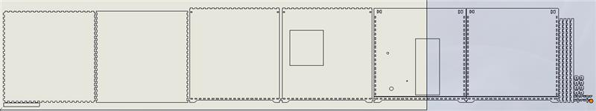

Conception hardware

Slide 8
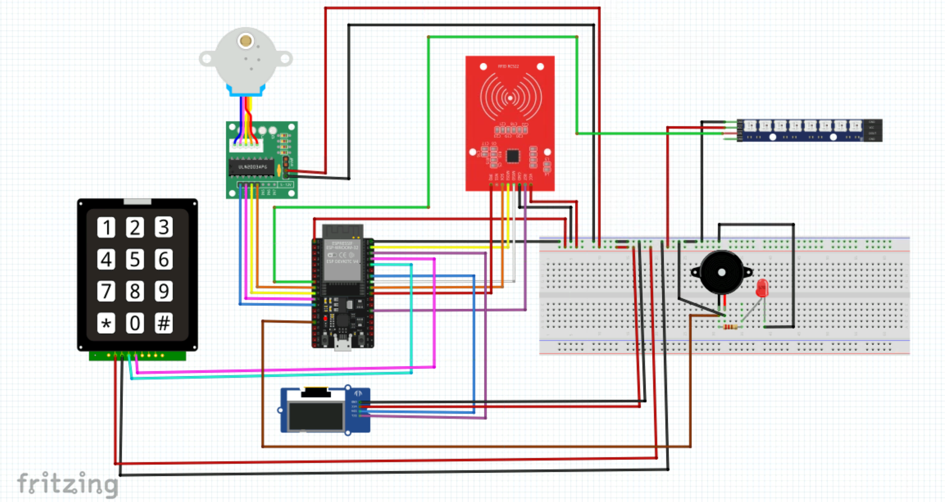
Câblage

Slide 9

Travail de groupe

Slide 10
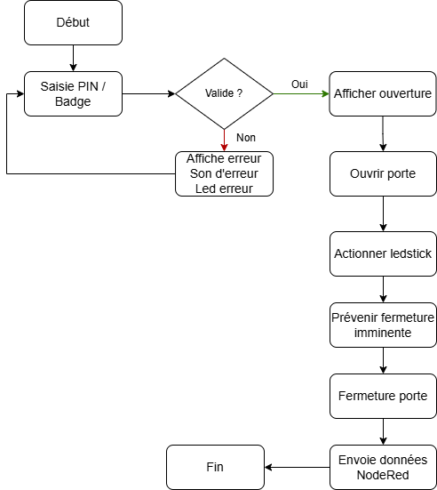
Logigramme

Slide 11
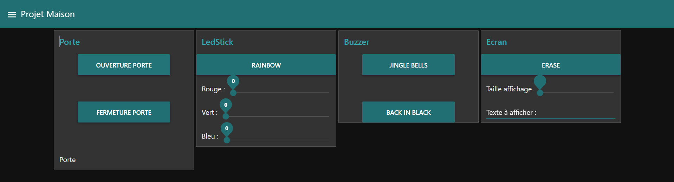
Intégration de NodeRed

Slide 12
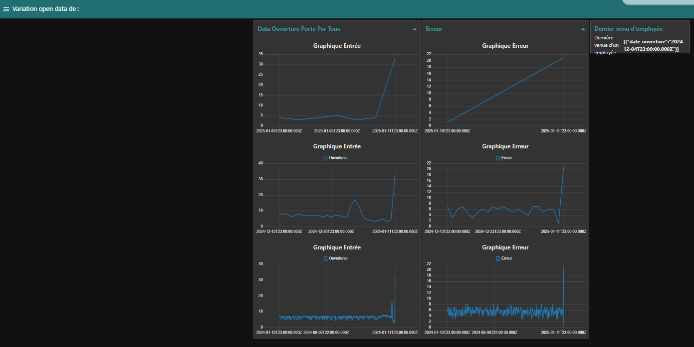
Intégration de NodeRed

